Slide 1
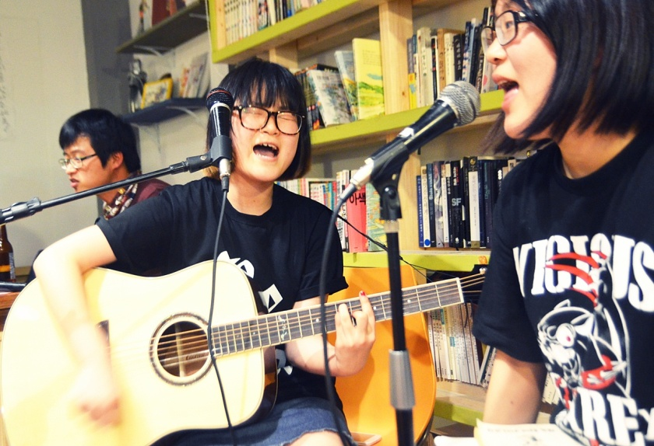
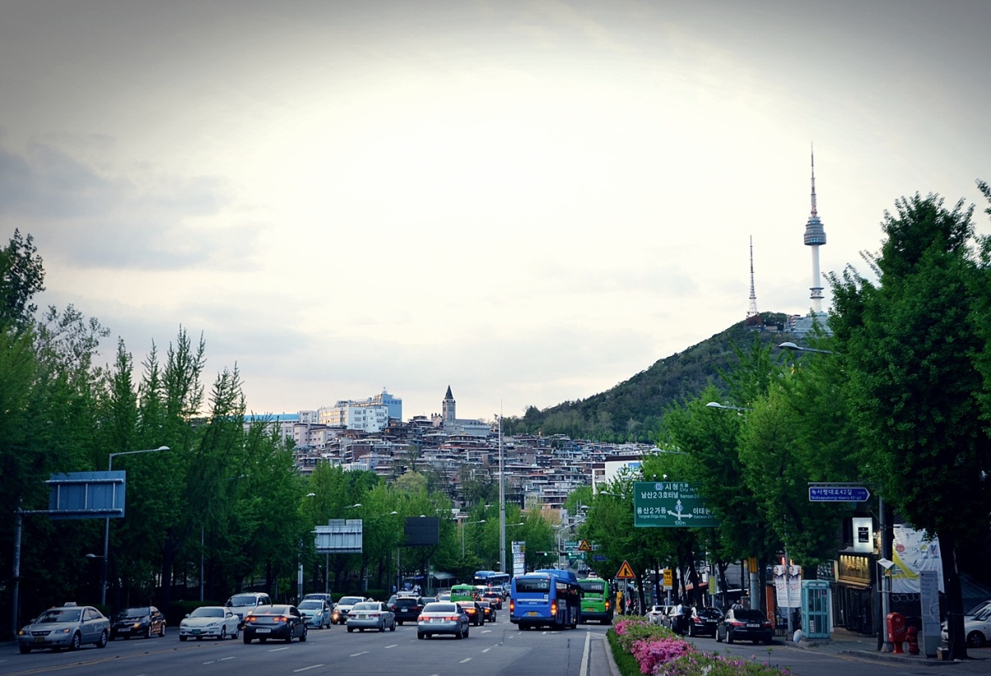
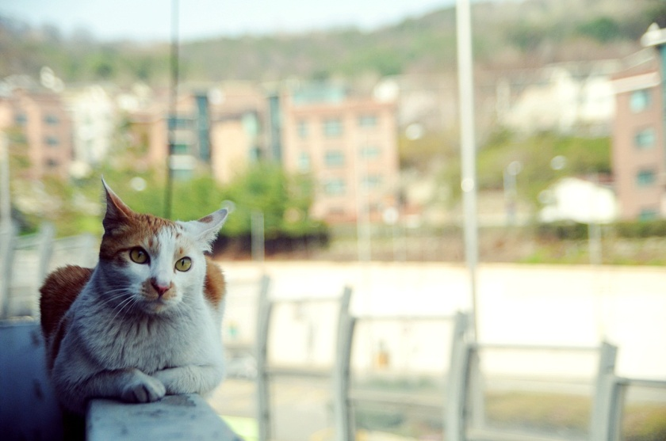
서울시 지역기금추진위원회 간담회
2012 09 12
공동체와 공유지를 가꾸는 협동조합 우주살림협동조합 빈고

Slide 2
전세 1억5천에 사는 사람의 월주거비는?
부동산 투자 자본 수입 (연12%)
: 월 150만원
주거비 고정 지출
: 월 150만원
0원?

Slide 3
서울에서 1억5천으로 할 수 있는 것??
공동체 주거공간 5곳 (40여명)
마을 협동조합 복합가게 1곳
단체공간 1곳
지역 공동체 공간 1곳
신용협동조합 1개
2인가구 전세집 하나?

Slide 4
돈으로 무엇을 할 수 있는가?
마을에는 무엇이 필요한가?
마을의 공유지! 공유지가 마을이다!
마을 공유지는 왜 없어지는가?
돈의 사유를 위한 경쟁, 독점, 차별, 불안, 불신
공유지를 만드는 방법?
사유지를 그대로 두고? 사유지를 공유지로 전환!
돈을 어떻게 쓸 것인가?
돈의 힘? 사유의 힘! 공유하면?
돈의 힘을 키워가면서? 돈의 힘을 줄여가면서!

Slide 5
2008년 2월
4인 가족이 살던 30평이 채 안 되는 방 3개짜리 평범한 집
갖고 있던 전세금 4000만원 + 대출금
쓰던 물건들과 주운 물건들
손님이고자 했던 세 명의 백수들
주인이고자 했던 그 친구들
빈집들이... 그 후로 4년 7개월...

Slide 6
빈집의 초기 재정원칙
모두가 주인이고, 누구나 올 수 있다.
돈 갖고 있는 거 자랑 아니다.
: 출자금, 대출금에 대한 보상 없음. 돈이 돈을 벌 수는 없다.
개인적 소유는 인정한다.
: 출자는 오로지 자의에 따르고 원금은 반환한다.
집으로 돈 벌지 않는다.
분담금은 누구나 내야 하고, 낼 수 있어야 한다.
: 월세+이자+공과금에 대한 공동 부담.
매달마다 재정 정산을 한다.
: 적자는 어떻게든 그달에 메꾸고, 흑자는 그냥 모아둔다.
모인 돈은 빈집의 확장, 확산에 쓰인다.
재정 공개, 순환 관리

Slide 7
 | 아랫집 | 윗집 | 옆집 | 가파른집 | 참길음집 | 빈농집 | 앞집 | 빈가게 | 하늘집 | 공부집 | 팔당집 | 만행 | 까페 해방촌 | 해방채 | 계단집 | 작은집 | 끝집 | 살림집 | 주요 사건
2008년 2월 | 빈집
3월
4월
5월
6월
7월
8월
9월
10월
11월 | 아랫집 | 윗집
12월
2009년 1월
2월
3월 |  |  | 옆집 |  |  |  |  |  |  |  |  |  |  |  |  |  |  |  | 빈마을회의 시작
4월 |  |  |  | 건넛집
5월 |  |  |  |  |  |  |  |  |  |  |  |  |  |  |  |  |  |  | 빈마을금고 논의
6월
7월
8월 |  |  |  |  | 참길음집
9월
10월 |  |  |  |  |  | 빈농집
11월
12월
2010년 1월
2월
3월 | 아랫마을 |  |  |  |  |  | 앞집
4월
5월 |  |  |  |  |  |  |  |  |  |  |  |  |  |  |  |  |  |  | 1차 재배치
6월 |  |  |  |  |  |  |  |  |  |  |  |  |  |  |  |  |  |  | 빈고 시작
7월 | 아랫집
8월
9월
10월 |  |  |  |  |  |  |  | 빈가게
11월 |  |  |  |  |  |  |  |  | 하늘집 |  |  |  |  |  |  |  |  |  | 2차 재배치
12월
2011년 1월
2월
3월 |  |  |  |  |  |  |  |  |  |  |  |  |  |  |  |  |  |  | 빈고 총회
4월
5월 |  |  | 낭만집 |  |  |  |  |  |  | 공부집 | 팔당집 |  |  |  |  |  |  |  | 테마집
6월
7월
8월
9월 |  |  |  |  |  |  |  |  |  |  |  |  |  |  |  |  |  |  | 집사회의
10월 |  |  |  |  |  |  | 작은집
11월
12월
2012년 1월 |  |  |  |  |  |  |  |  |  |  |  | 만행
2월 |  |  |  |  |  |  |  |  |  |  |  |  | 까페 해방촌
3월 |  |  |  |  |  |  |  |  |  |  |  |  |  | 해방채 | 계단집 |  |  |  | 빈고 총회
4월
5월
5월
6월 |  |  |  |  |  |  |  |  |  |  |  |  |  |  |  | 작은집
7월
8월 |  |  |  |  |  |  |  |  |  |  |  |  |  |  |  |  | 끝집 | 살림집
9월
빈집들의 연대기

Slide 8
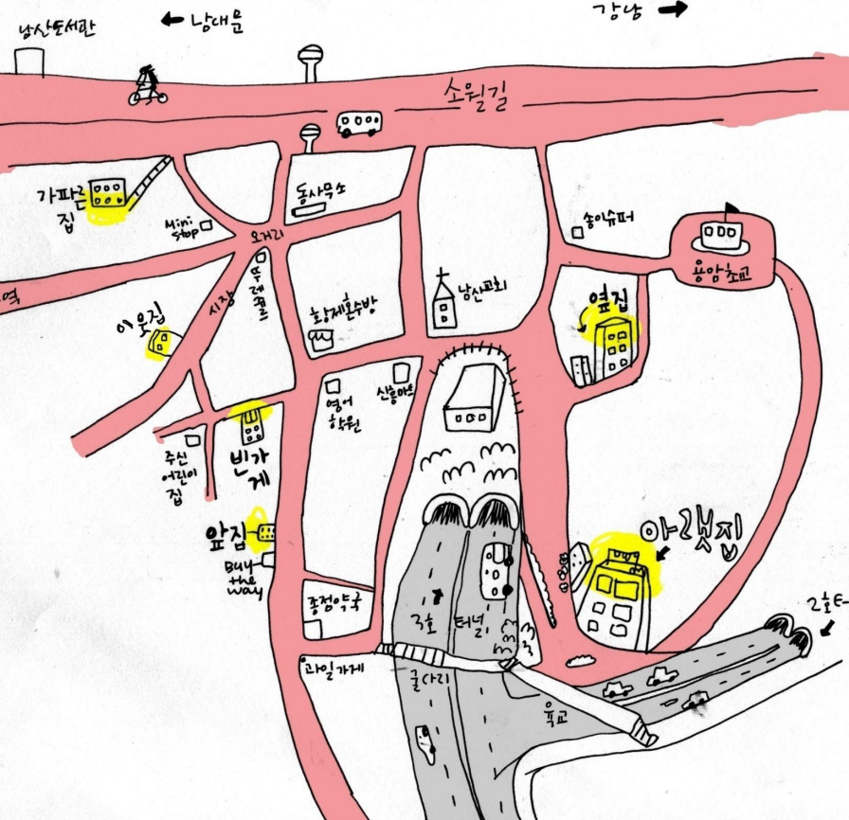
빈농집
참길음집
팔당집
가파른집
윗집
만행 행간
괭이집
해방채
옆집
이음집
까페
해방촌
계단집
빈가게
하늘집
새집?
뚜리네
공부집
아랫집
앞집
흙집
살림집
작은집
해방촌 빈집들
마에노집
청주 끝집

Slide 9
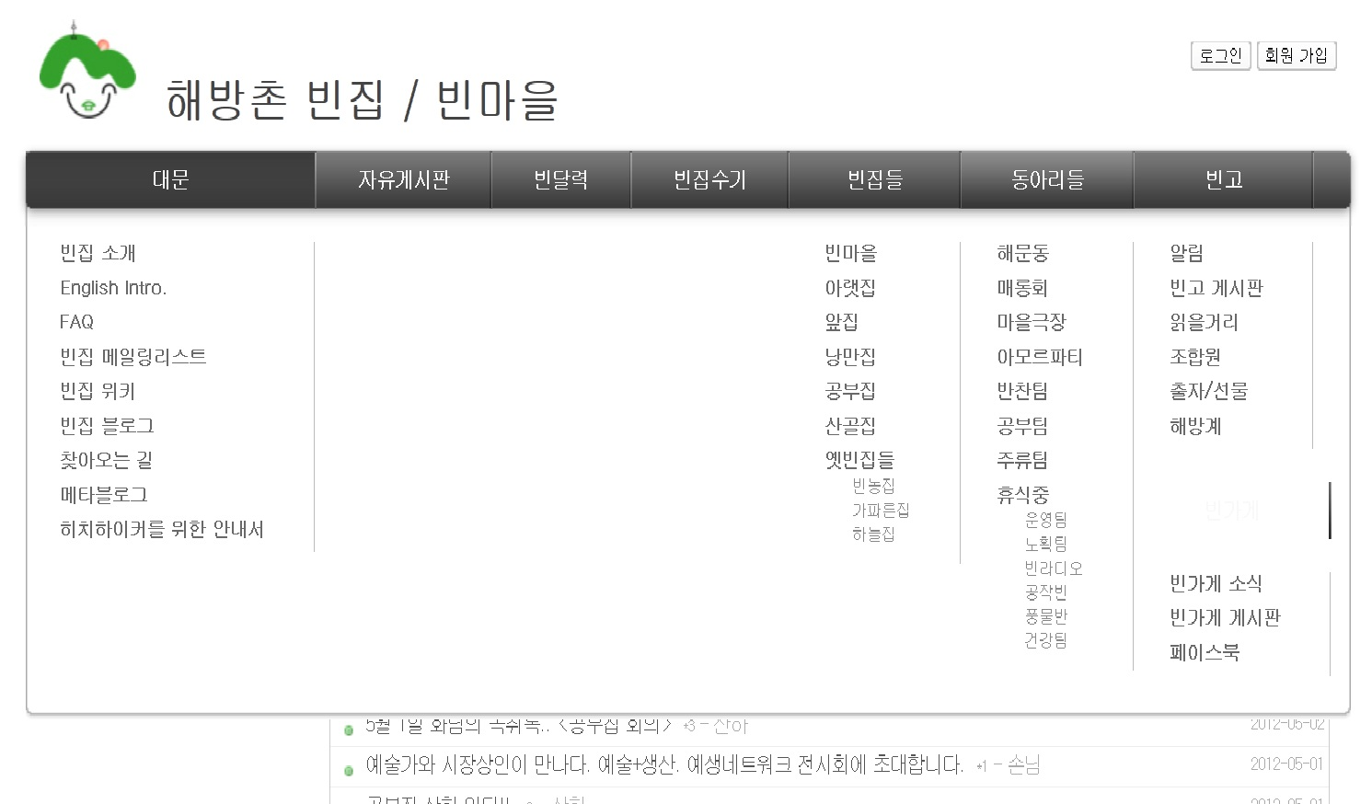
빈집 홈페이지
www.binzib.net

Slide 10
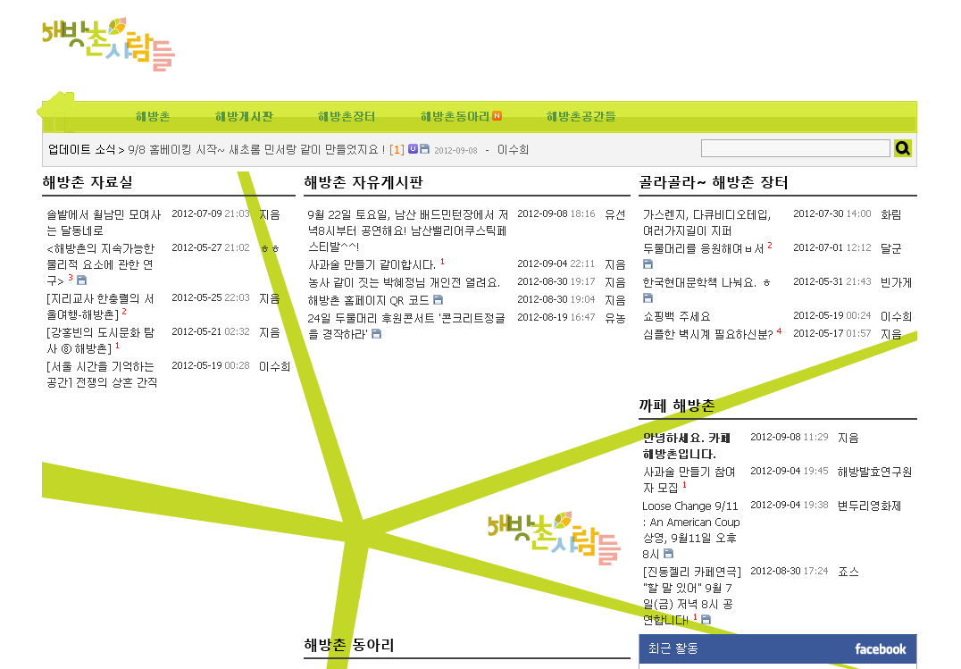
해방촌 홈페이지
www.haebang.net

Slide 11
빈집의 역사들
만들어졌던 집들 : 13 여개 (현재 5개)
거쳐간 장기투숙객 : 150여명(현재 40여명)
단기 투숙객 : 수백 어쩌면 수천?
짝궁들 : 약 10여 쌍 정도, 분가한 짝궁 넷
빈농밭, 빈수레, 빈가게, 빈마을금고, 빈마을잔치
수많은 회의, 워크샵, 세미나, 놀이, 논쟁, 다툼들
각종 먹거리, 김장, 간장, 된장, 두부, 맥주, 막걸리, 떡케익, 빵, 장아찌, 요구르트, 허브차, 초콜릿, 쿠키 등
공연, 상영회, 세미나, 운동회, 게임, 술자리, 자전거여행, 농사짓기, 문학동아리, 1박2일 책읽기, 닷닷닷 등등

Slide 12
공동체, 무엇이 필요한가?
자치
공유
활동을 위한 공동공간이 필수적임.
대체로 가난함. 보증금 없음.
계약관계의 고정성 / 구성원의 유동성
구성원 내부에서의 출자금 격차 문제
구성원 내부의 권력과 자본
공평한 분담과 분배
채무 누적의 해소. 건강한 상호부채감
위기 발생시의 적절한 지원 필요
타 공동체와의 소통, 교류, 연대
잉여 자본과 수익의 활용
자본에 대한 의존성 탈피
구성원 간의 상호부조
새로운 구성원의 교육
공동체 해체의 위험부담.
환대
살림
반자본
상호부조
공동체들의 공동체
마을

Slide 13
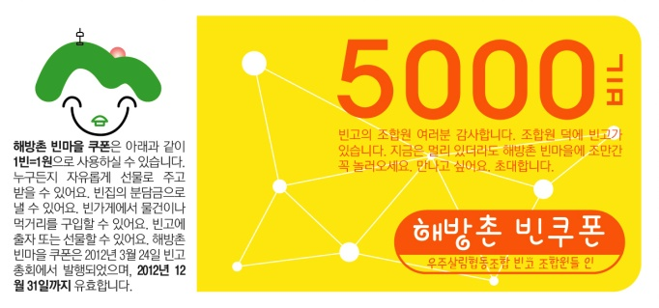
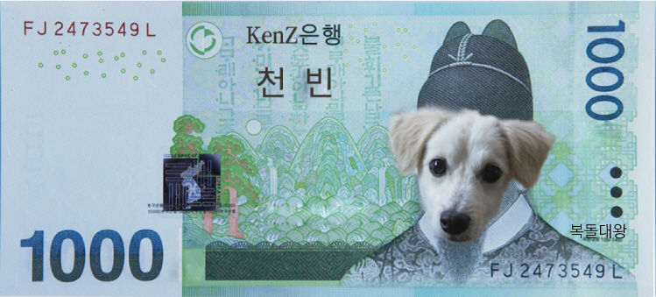
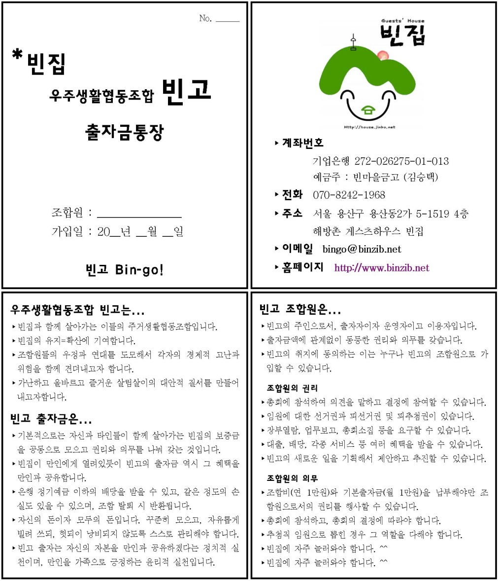
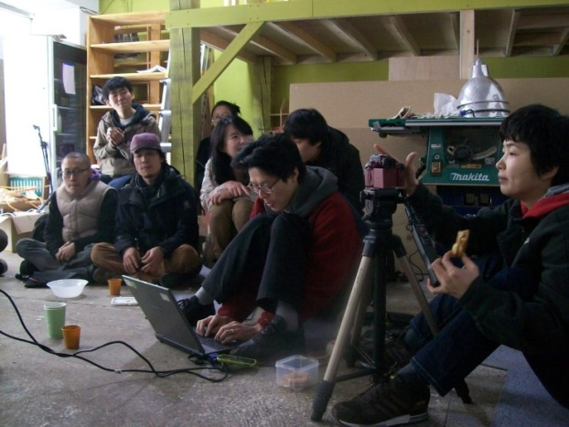
우주살림협동조합 빈고
우주(宇宙), 빈마을금고, 빙고!
빈집의 전월세 보증금을 모으고 권리와 의무를 나누는 주거생활협동조합
빈집 장기투숙객들을 비롯한 조합원에게 출자금 및 차입금 모금
빈집 계약시에 보증금으로 대출하고, 해당 빈집 투숙객들이 빈집세를 공동으로 모아서 납부.
여유금은 빈쌈짓돈, 채무탈출, 마을사업, 여행자금, 병원비용 등 상호부조 대출
잉여금은 출자지지금, 빈집적립금, 지구분담금으로 이용

Slide 14
출자자와 공동체
출자자
불안한 금융 시장
불안한 부동산 시장
전지구적 비윤리적 투기 자본
높은 물가상승률.
선택의 여지 없음.
기부가 대안인가?
은행이 대안인가?
Occupy, Bank Transfer
모든 사람은 자본가다.
모든 사람은 부동산투자자다.
공동체
활동을 위한 공동공간이 필수적임.
대체로 가난함. 보증금 없음.
계약관계의 고정성
구성원의 유동성
구성원 내부에서의 출자금 격차 문제
구성원 내부의 권력과 자본
공평한 분담과 분배
위기 발생시의 적절한 지원 필요
타 공동체와의 소통, 교류, 연대
잉여 자본과 수익의 활용
자본에 대한 의존성 탈피
구성원 간의 상호부조
공동체 해체의 위험부담.
대안적 투자처의 필요성
공동체적 대안 금융의 필요성

Slide 15
빈고 기본 구조
출자자
공동체 공간에 출자.
스스로 참여하는 공유 공간의 확대
윤리적 출자, 반자본주의적 출자
자본 수익의 공유
다른 경제 생활의 실천
공동체
공유지의 확장
사회적 가치의 실현
개방성과 안정성 확보
구성원의 자본 불평등 해소
공동체와 민주주의 학습의 장
=
회수
출자
배당
분담
대출
3%
6%
12%
금융자본
부동산자본
우주살림협동조합 빈고
전월세보증금
반자본주의
공유지 확대
상호부조

Slide 16
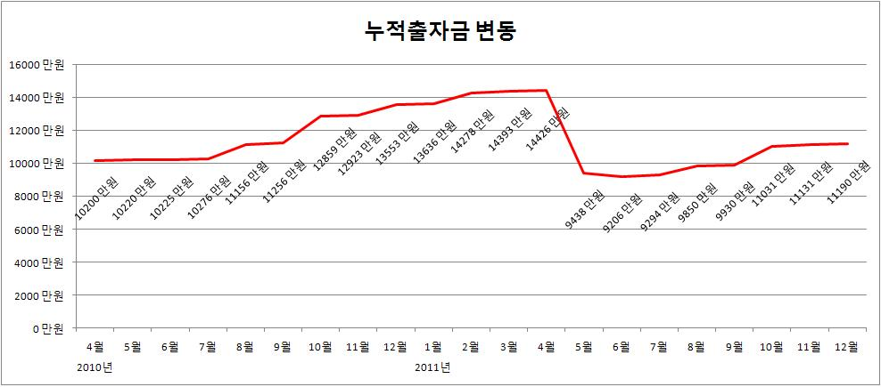
빈고 현황 : 조합원, 재무상태표
 | 2010년 결산 | 2011년 결산 | 증감 | 비율
조합원수 | 37명 | 88명 | 51명 | 237%
출자총액 | 135,530,000 | 111,900,000 | -23,630,000 | 82%
자산총액 | 330,315,818 | 275,100,589 | -55,215,229 | 83%
차변 | 과목 | 대변
2,519,539 | 현금
 | 출자금 | 111,900,000
 | 차입금 | 140,000,000
 | 공동체 | 4,077,232
 | 적립금
 | 빈집적립금 | 5,684,194
 | 지구분담금 | 0
 | 출자지지금 | 2,227,875
 | 빈집대출금
120,000,000 | 아랫집
90,000,000 | 낭만집
10,000,000 | 앞집
10,000,000 | 공부집
20,000,000 | 빈가게
 | 기타대출금
1,300,000 | 빈쌈짓돈
4,200,000 | 채무탈출
1,171,050 | 빈사업
8,860,000 | 출자금대출
3,400,000 | 여행자대출
3,650,000 | 기타대출
 | 당기순잉여금 | 11,211,288
275,100,589 | 재무상태표 합계 | 275,100,589

Slide 17
빈고 현황 : 수지계산서, 잉여금처분
 | 수지계산서
 | 수익
 | 선물 | 2,520,506
 | 분담금 | 26,300,000
 | 조합비 | 650,000
 | 마을사업비 | 1,130,000
 | 기타수입 | 2,477,782
 | 비용
8,280,000 | 이자
9,300,000 | 월세
5,000 | 사무비
230,000 | 회의비
400,000 | 활동비
2,348,600 | 사업비
1,303,400 | 기타지출
11,211,288 | 당기순잉여금
33,078,288 | 수지계산서 | 33,078,288
잉여금처분 | 11,211,288 | 100.0%
지구분담금 | 1,320,000 | 11.8%
빈집적립금 | 4,023,108 | 35.9%
출자지지금 | 4,088,180 | 36.5%
빈화폐분배 | 1,080,000 | 7.0%
공동체지원 | 700,000 | 8.8%
100명의 조합원이
110만원 출자, 140만원 차입
23000-150만원짜리 큰 집을 구해
30명이 월 10만원에 모여살면서
새 손님/주인을 맞이하고,
놀이와 일과 삶을 같이하며
서로 도우며 살아가는 집.
빈집.

Slide 18
빈고 2012년 8월 현재
조합원 : 113명
출자금 : 8,679만원
차입금 : 6,670만원
총자산 : 17,961만원
공동체 공간 대출 : 8곳
공부집, 계단집, 해방채, 작은집, 살림집
까페해방촌, 만행, 청주 공룡 끝집
새 집 만드는 중
=> 출자하세요!! ^^;;

Slide 19
신용협동조합으로서의 빈고의 특징
전재산의 대부분을 출자한 조합원들이 많다.
자본 수익과 배당을 높이는 것이 아니라, 올바르게 운용하고 최대한 공유하면서 자본을 공유지로 전환시키는 것이 목적이다.
자산의 90% 이상을 빈집, 빈가게, 공동체 전월세보증금에 대출하고 있다.
출자 배당이 은행이율보다 낮다.
예금 적금 상품이 없다.
최소의 예대마진 3%
외부 지원이 없다.
반대로 외부에 잉여금의 10%를 지구분담금으로 낸다.
상근자 없음, 최소 운영비.

Slide 20
앞으로는...
빈집 대출에서 공동체 대출로
전세집 하나에서 월세집 여러개로
빈집에서 해방촌으로
공동체들의 공동체로
주거협동조합으로
마을 일자리 만들기
해방촌 주민들과 함께 살기
해방촌에서 놀자, 일하자, 배우자 함께살자

Slide 21
돈으로부터 해방된 마을, 해방촌 만들기
개인
개인
주거 공동체
해 방 촌
출자자
개인
개인
이웃
차입
마을금고
마을회관
마을화폐
개인
개인
사회단체
개인
개인
공간 공유
협동조합
개인
개인

Slide 22
감사합니다

Slide 23
같이 살래요? ^^

Slide 24
해방촌으로 이사오세요

Slide 25
당신을 환영합니다

